Slide 1
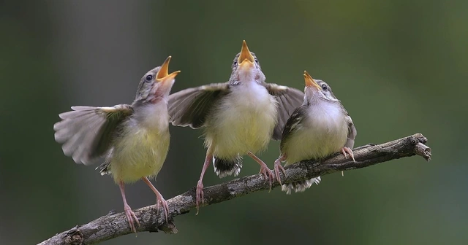
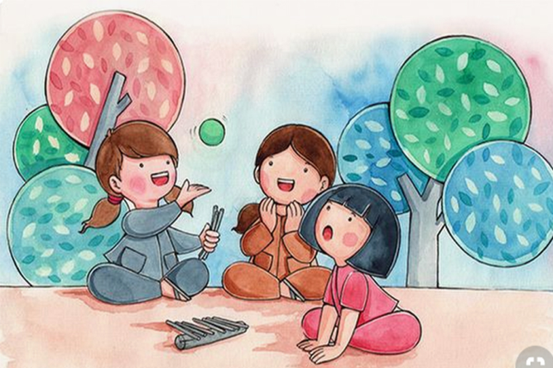
HOẠT ĐỘNG MỞ ĐẦU
Notes:
+ Để xem bài giảng, vui lòng ấn biểu tượng [PLAY].
+ Để chuyển slide, vui lòng ấn nút [TẾP THEO].
+ Để tải file nguồn bài giảng, file trình chiếu powerPoint quý thầy cô chọn vào mục [Tài nguyên/…/ Tệp/Tải xuống].

Slide 2
CHỦ ĐỀ 5: ÂM THANH
BÀI 9: SỰ TRUYỀN ÂM

Slide 3
NỘI DUNG CHÍNH CỦA BÀI HỌC
SỰ TRUYỀN ÂM TRONG CHẤT KHÍ
SỰ TRUYỀN ÂM TRONG CHẤT RẮN
SỰ TRUYỀN ÂM TRONG CHẤT LỎNG

Slide 7
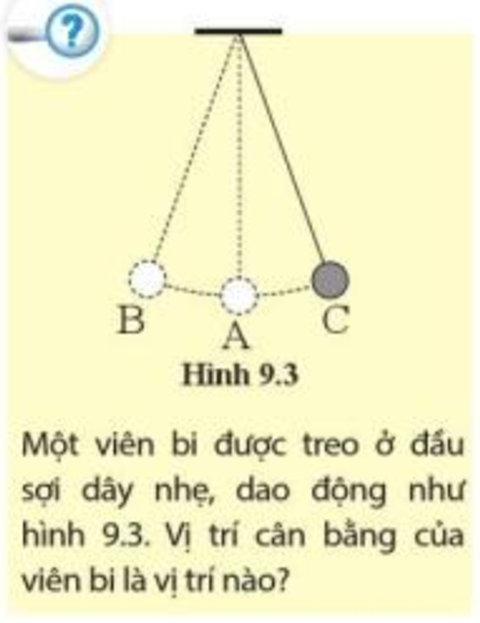
Vị trí cân bằng của viên bi là vị trí A vì A là vị trí đứng yên của con lắc, khi dao động con lắc liên tục chuyển động qua lại hai bên vị trí A.

Slide 11
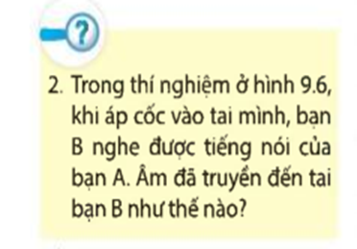
+ Khi bạn A nói, âm thanh từ miệng bạn A phát ra được coi là nguồn âm, nguồn âm này dao động làm cho lớp không khí trong cốc mà bạn A đang cầm dao động theo.
+ Sự dao động này cũng được truyền cho các phân tử, nguyên tử cấu tạo nên chiếc cốc A, truyền sang sợi dây và rồi truyền sang chiếc cốc B.
+ Không khí bên trong chiếc cốc B dao động theo, làm cho màng nhĩ tai của bạn B dao động, bạn B nghe được âm thanh của bạn A nói.

Slide 14
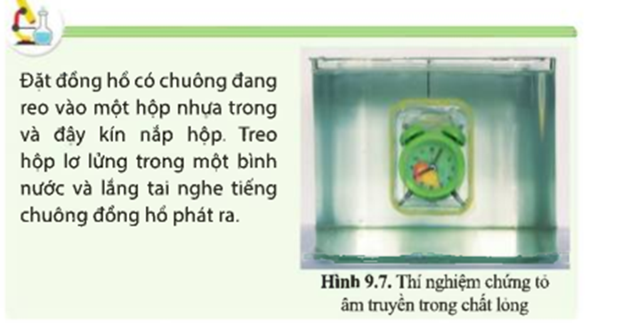
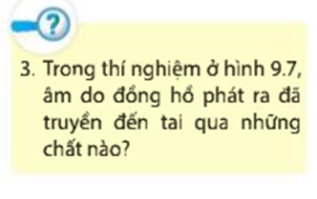
+ Chiếc đồng hồ được đặt trong chiếc hộp nhựa, và đặt trong nước.
+ Âm thanh do chiếc đồng hồ phát ra được truyền qua không khí (chất khí) ở trong hộp nhựa, qua vỏ hộp nhựa (chất rắn), qua nước trong bình (chất lỏng) và truyền ra không khí bên ngoài bình (chất khí) đến tai của người nghe.

Slide 16
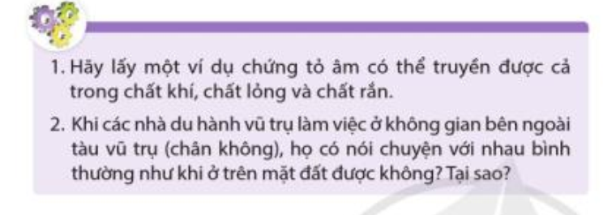
VẬN DỤNG

Slide 17
1. Lấy ví dụ: một người A lặn dưới bể bơi có tấm kính ngăn cách, một người B đứng bên ngoài gõ kẻng. Âm thanh khi người B gõ kẻng được truyền qua không khí (chất khí) bên ngoài bể bơi, truyền qua tấm kính của bể bơi (chất rắn), truyền qua nước trong bể bơi (chất lỏng) đến tai người A đang lặn dưới bể bơi.

Slide 18
2. Khi ở không gian bên ngoài tàu vũ trụ (chân không) thì các nhà du hành vũ trụ không thể nói chuyện với nhau bình thường như khi ở trên mặt đất được. Vì: ở trong chân không hầu như không có các phân tử, nguyên tử điều đó dẫn đến hầu như không có sự truyền dao động âm.

Slide 22
GHI NHỚ KIẾN THỨC BÀI HỌC

Slide 23
Hướng dẫn về nhà - Ghi nhớ nội dung bài học.
- Làm lại các bài tập SGK.
- Đọc và nghiên cứu trước bài 10 sgk.
Notes:
+ Để xem bài giảng, vui lòng ấn biểu tượng [PLAY].
+ Để chuyển slide, vui lòng ấn nút [TẾP THEO].
+ Để tải file nguồn bài giảng, file trình chiếu powerPoint quý thầy cô chọn vào mục [Tài nguyên/…/ Tệp/Tải xuống].

